Slide 1

Intégration Web
MMI 1 – TP#1 S1

Slide 2
Danielo JEAN-LOUIS
Michele LINARDI

Slide 3


Petit point sur les ressources de cours
Menu contextuel sur l'archive (clic droit).
Choisir un des choix surligné.
Les ressources se présentent sous la forme d'une archive une fois téléchargées
L'archive doit être impérativement extraite sinon vous ne serez pas capables de réaliser correctement les pratiques

Slide 4

Petit point sur les ressources de cours
Une fois extraite, vous devez obtenir un dossier avec le contenu de l'archive
Libre à vous de travailler dans le dossier OU en copier le contenu pour le coller ailleurs
En aucun vous devez travailler dans l'archive
Une fois fait, glissez le dossier dans VS Code

Slide 5
Pratiquons ! - Notre première page web (Partie 1)
Pré-requis :
Avoir la ressource ressources/bases
A télécharger ici : https://download-directory.github.io/?url=https://github.com/DanYellow/cours/tree/main/integration-web-s1/travaux-pratiques/numero-1/ressources
Sources :
- https://code.visualstudio.com/Download

Slide 6
Analysons tout ça ensemble

Slide 7
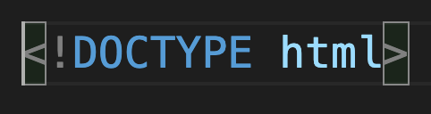
Squelette d’une page web – Balise <!DOCTYPE>
Permet au navigateur de savoir quelle version de html est utilisée – ici html5
Indispensable pour passer la validation W3C
Balise pas vraiment auto-fermante et pas du tout classique
Absence du <!doctype> active le mode quirks (appelé aussi mode compatibilité)
La balise est indispensable de nos jours
Sources :
- https://developer.mozilla.org/fr/docs/Web/HTML/Quirks_Mode_and_Standards_Mode
- https://www.lesintegristes.net/2008/04/06/que-se-passe-t-il-en-mode-quirks-traduction/
- http://jkorpela.fi/quirks-mode.html
Notes:
- Le mode Quirks permet de gérer des pages qui ont été écrites avant la rédaction de standards du web. Par exemple en mode quirks les noms de classes CSS ne sont pas sensibles à la casse.
- Chaque navigateur a donc son propre mode quirks

Slide 8
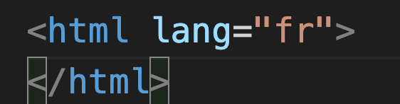
Squelette d’une page web – balise <html>
Définit la racine structurelle d’un document html
Toutes les balises de la page doivent se trouver dedans
La balise doit contenir une balise <head> et une balise <body> (dans cet ordre)
L’attribut lang permet de définir la langue de la page
Cette balise est unique, il ne peut pas en avoir plusieurs par page
Source :
- https://www.w3.org/TR/2012/WD-html-markup-20121025/html.html#html
Notes:
- L’attribut lang est un attribut global, il peut donc être associé à n’importe quelle balise. Cet attribut permet notamment aux moteurs de recherche de savoir la langue utilisée, mais surtout aux lecteurs de page pour la synthèse vocale.
- Utiliser un attribut lang fr sur un mot d’une langue étrangère fait lire le mot avec l’accent français.
Exemple “newsletter” (en) devient “niouseletté” (fr)
- L’attribut lang permet aussi de valider l’orthographe dans les formulaires

Slide 9
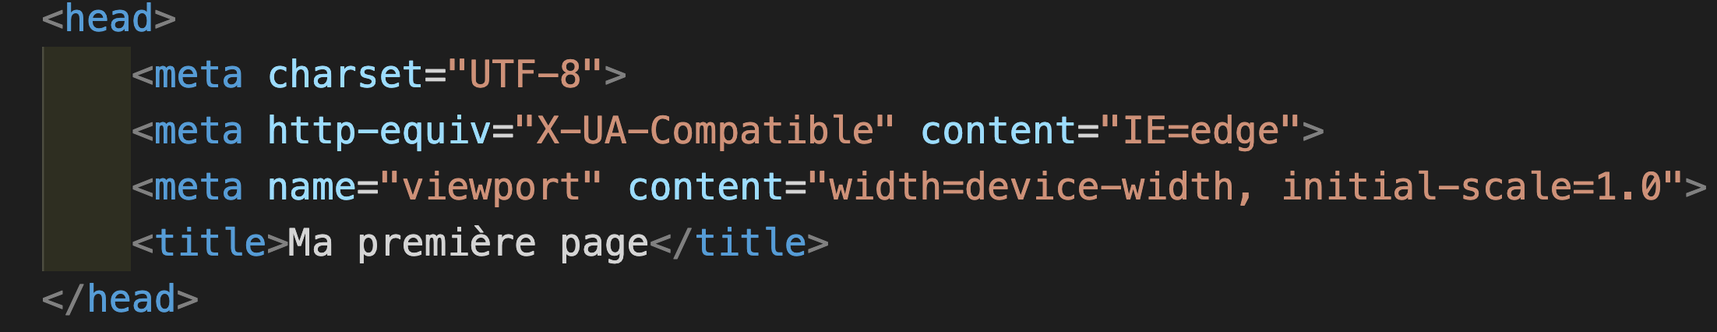
Squelette d’une page web – balise <head>
Cette balise est unique, il ne doit pas en avoir plusieurs par page
Contient toutes les balises <meta> de la page
  Métadonnée : information générale de la page
Contient la balise <title>
Sources :
- https://www.w3.org/TR/2012/WD-html-markup-20121025/head.html
- https://developer.mozilla.org/fr/docs/Web/HTML/Element/head
Notes:
La balise <head> suit l’ouverture de la balise <html>.
Une métadonnée peut être par exemple le titre de la page (balise <title></title>) ou le chemin vers un fichier CSS
(balise <link rel="stylesheet" href="style.css">)

Slide 10
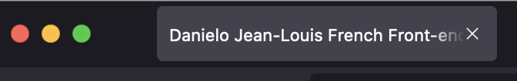

Squelette d’une page web – balise <title>
Utile au référencement, le contenu est affiché sur la page de résultats des moteurs de recherche
Contenu affiché dans l’onglet des navigateurs
La balise est unique, il ne peut avoir qu’une seule balise <title> par page
Sources :
- https://www.w3.org/TR/2012/WD-html-markup-20121025/title.html
- https://developer.mozilla.org/fr/docs/Web/HTML/Element/title
Notes:
S’il y a plusieurs balises <title> dans la page, le navigateur utilisera la première balise

Slide 11
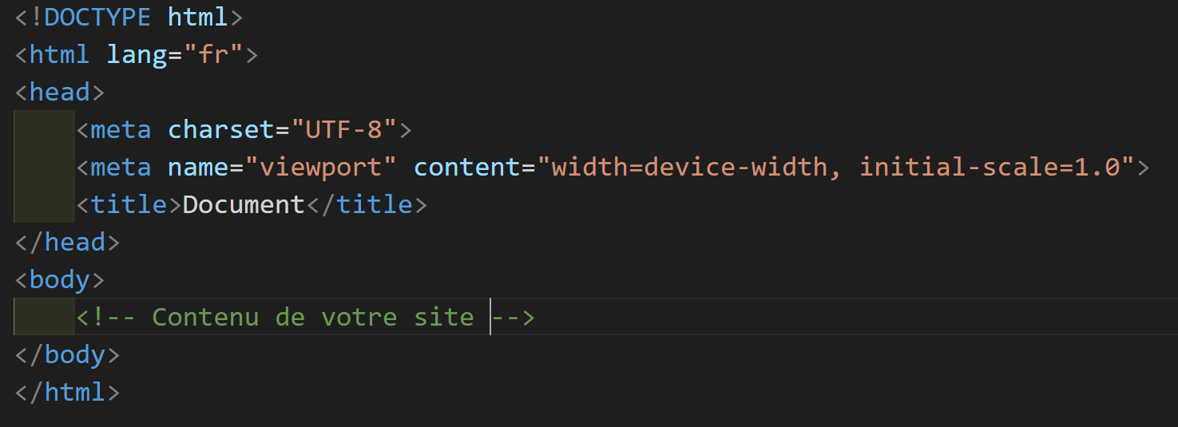
Squelette d’une page web – balise <body>
Cette balise est unique, il ne doit pas en avoir plusieurs par fichier html
On y écrit les balises html qui affichent du contenu
Sources :
- https://www.w3.org/TR/2012/WD-html-markup-20121025/body.html
- https://developer.mozilla.org/fr/docs/Web/HTML/Element/body
Notes:
Un commentaire html n’est affiché que dans le code du source du site. Il faut absolument pas écrire des données sensibles entre commentaires. Le code source est facilement affichable depuis le navigateur web.

Slide 12
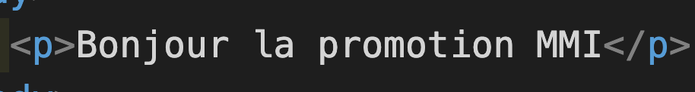
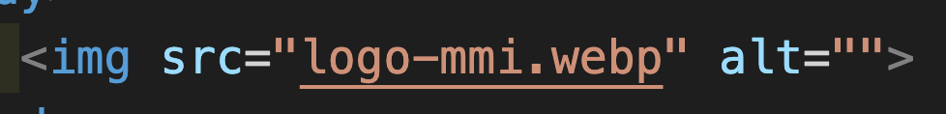
Balises HTML
Deux types de fermeture de balises:
- classiques
- auto-fermantes
Balise "classique"
Balise "auto-fermantes"
Source :
- https://developer.mozilla.org/fr/docs/Apprendre/HTML/Balises_HTML
Notes:
- Une balise fermante ne peut pas devenir auto-fermante et inversement
- Le slash (ou barre oblique) sur une balise auto-fermante n’est pas obligatoire

Slide 13
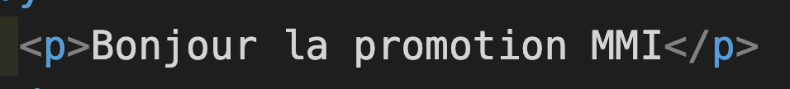
Balises HTML
Balise ouvrante
Balise fermante
Contenu
Source :
- https://developer.mozilla.org/fr/docs/Apprendre/HTML/Balises_HTML
- https://developer.mozilla.org/fr/docs/Learn/Getting_started_with_the_web/HTML_basics - anglais
Notes:
- Les balises classiques vont de paire, la valeur de la balise ouvrante doit être égale à celle de la balise fermante
- Les balises classiques possèdent du contenu contrairement à celles auto-fermantes

Slide 14

Balises HTML – balises "classique"
S’ouvre avec une balise et se ferme avec la même balise avec un slash
Le contenu se trouve entre les deux balises
Exemple de balises "classique" :
  <div></div> :
  <p><p> :
  <a></a> :
  [...]
Sources :
- https://developer.mozilla.org/fr/docs/Web/HTML/%C3%89l%C3%A9ments_en_ligne
- https://developer.mozilla.org/fr/docs/Web/HTML/%C3%89l%C3%A9ments_en_bloc

Slide 15
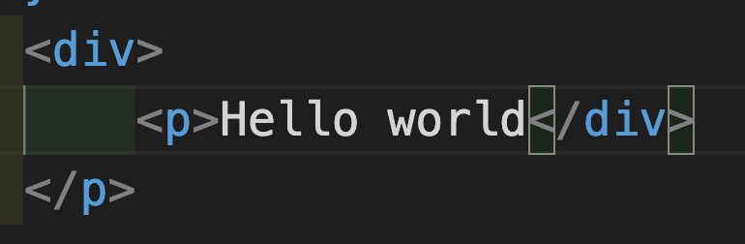
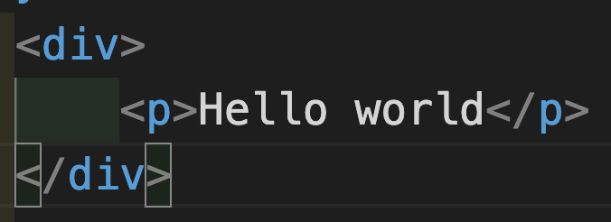

Balises HTML – balises "classique"
Les balises ne peuvent pas se chevaucher
Interdit :
La balise <p> se ferme avant la balise <div>
Correct :
Les balises s'ouvrent et se ferment dans le même ordre
Sources :
- https://developer.mozilla.org/fr/docs/Web/HTML/%C3%89l%C3%A9ments_en_ligne
- https://developer.mozilla.org/fr/docs/Web/HTML/%C3%89l%C3%A9ments_en_bloc

Slide 16


Balises HTML – balises auto-fermantes
Ne peut contenir du contenu (pas de balise fermante)
Possède des attributs parfois nécessaires à son fonctionnement
La barre oblique à la fin est optionnelle en HTML5
Exemple de balises "auto-fermantes" :
  <img /> :
  <br> :
  <hr> :
  [...]
Sources :
- https://developer.mozilla.org/fr/docs/Web/HTML/%C3%89l%C3%A9ments_en_ligne
- https://developer.mozilla.org/fr/docs/Web/HTML/%C3%89l%C3%A9ments_en_bloc
Notes:
La balise <img> permet d’afficher des images
La balise <br> permet de faire un saut de ligne (faire “entrée” dans du texte html ne fonctionnera pas)
La balise <hr> affiche une ligne séparatrice horizontale

Slide 17
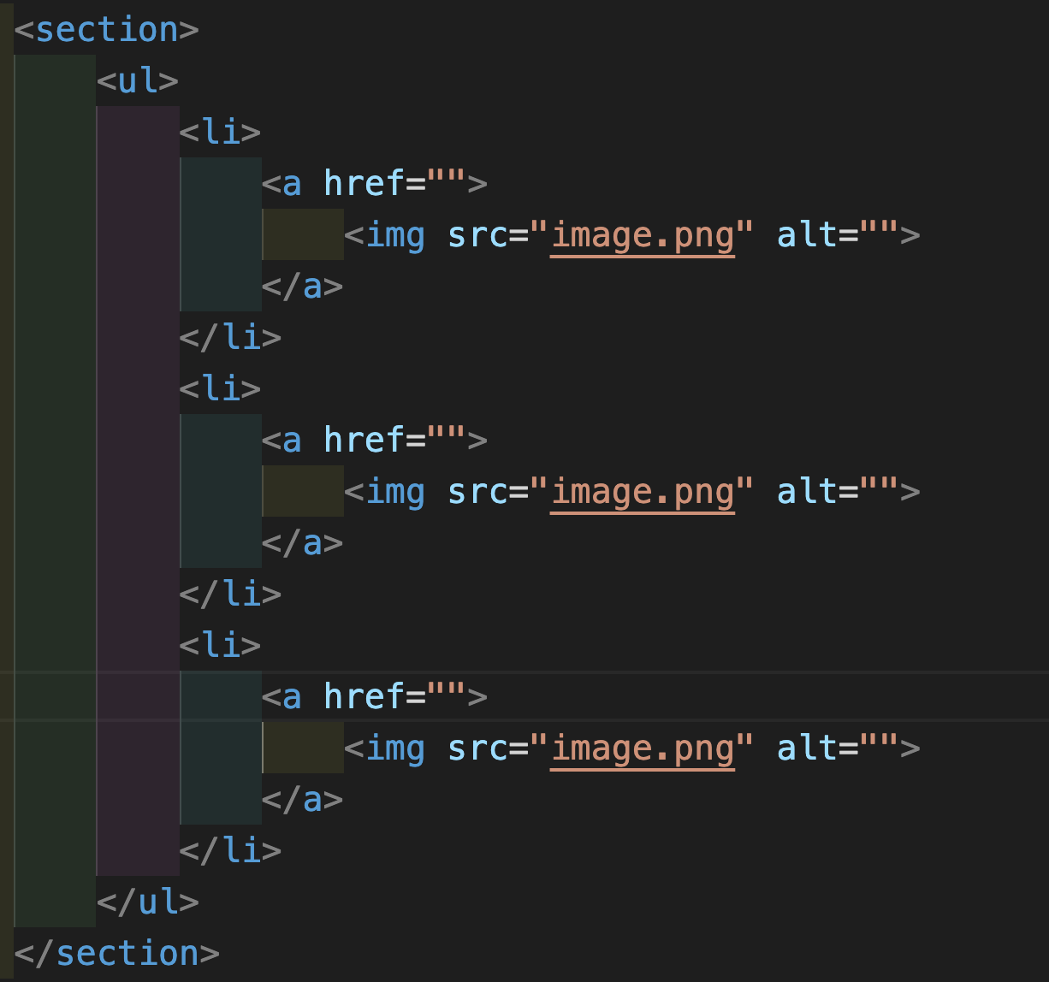
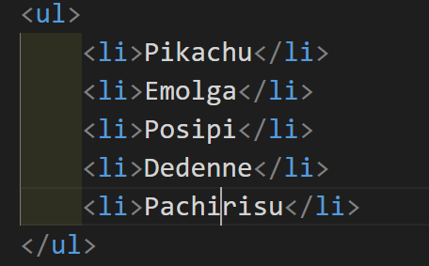
Balises HTML
Imbrication (infinie*) possible
Source :
- https://developer.mozilla.org/fr/docs/Apprendre/HTML/Balises_HTML
* Certaines imbrications ne sont pas valides
Notes:
- Certaines balises ne sont pas imbriquables. Ça fonctionnera mais ça sera considéré comme étant invalide par un validateur de code html.
Exemple : une balise <p> dans une balise <p> est considéré comme étant incorrect

Slide 18
Pratiquons ! - Notre première page web (partie 2)
Pré-requis :
Avoir la ressource ressources/bases
A télécharger ici : https://download-directory.github.io/?url=https://github.com/DanYellow/cours/tree/main/integration-web-s1/travaux-pratiques/numero-1/ressources
Sources :
- https://code.visualstudio.com/Download

Slide 19
Balises HTML
Deux types d’affichage pour les balises :
- block
- inline ("en ligne" en français)
Sources :
- https://developer.mozilla.org/fr/docs/Web/HTML/%C3%89l%C3%A9ments_en_ligne
- https://developer.mozilla.org/fr/docs/Web/HTML/%C3%89l%C3%A9ments_en_bloc
Notes:
- Les positionnements “block” et “inline” sont les deux seuls affichages possibles par défaut pour une balise html. Il en existe d’autres, nous aurons l’occasion de les voir.

Slide 20
Pratiquons ! - Notre première page web (partie 3)
Pré-requis :
Avoir la ressource ressources/bases
A télécharger ici : https://download-directory.github.io/?url=https://github.com/DanYellow/cours/tree/main/integration-web-s1/travaux-pratiques/numero-1/ressources
Sources :
- https://code.visualstudio.com/Download

Slide 21
Balises type bloc - Caractéristiques
Occupe tout l’espace disponible en largeur
Force un retour à la ligne après elle (la pile d'assiette)
Exemple de balises bloc
  <div> : conteneur générique
  <p> : paragraphe
  <ul> : liste à puces non ordonnées
  <li> : élément d’une liste à puces
  [...]
Sources :
- https://developer.mozilla.org/fr/docs/Web/HTML/%C3%89l%C3%A9ments_en_ligne
- https://developer.mozilla.org/fr/docs/Web/HTML/%C3%89l%C3%A9ments_en_bloc

Slide 22
Pratiquons ! - Notre première page web (partie 4)
Pré-requis :
Avoir la ressource ressources/bases
A télécharger ici : https://download-directory.github.io/?url=https://github.com/DanYellow/cours/tree/main/integration-web-s1/travaux-pratiques/numero-1/ressources
Sources :
- https://code.visualstudio.com/Download

Slide 23
Balises <span> et <p>
Balises permettant d'afficher du texte (il en existe d'autres)
<span> : balise inline
<p> : balise bloc
Possibilité d'imbriquer des <span> dans un <p> mais pas l'inverse
Sources :
https://developer.mozilla.org/fr/docs/Web/HTML/Element/p
https://developer.mozilla.org/fr/docs/Web/HTML/Element/span
Notes:
La balise <img> permet d’afficher des images
La balise <br> permet de faire un saut de ligne (faire “entrée” dans du texte html ne fonctionnera pas)
La balise <hr> affiche une ligne séparatrice horizontale

Slide 24
Balises <span> et <p>
Possibilité d'imbriquer un <span> dans un <span>
Impossible d'imbriquer un <p> dans un <p>
Sources :
https://developer.mozilla.org/fr/docs/Web/HTML/Element/p
https://developer.mozilla.org/fr/docs/Web/HTML/Element/span
Notes:
La balise <img> permet d’afficher des images
La balise <br> permet de faire un saut de ligne (faire “entrée” dans du texte html ne fonctionnera pas)
La balise <hr> affiche une ligne séparatrice horizontale

Slide 25
Balise <br>
Permet de gérer des retours à la ligne uniquement quand ils sont importants :
  poèmes
  adresses
  [...]
Ne pas utiliser la balise le cas échéant
Sources :
https://developer.mozilla.org/fr/docs/Web/HTML/Element/br
Notes:
La balise <img> permet d’afficher des images
La balise <br> permet de faire un saut de ligne (faire “entrée” dans du texte html ne fonctionnera pas)
La balise <hr> affiche une ligne séparatrice horizontale

Slide 26
Balises type inline - Caractéristiques
Peut contenir d'autres balises "inline"
Occupe la place de son contenu
Exemple de balises inline
  <span> : conteneur générique pour le texte
  <a> : lien
  <select> : liste d’options
  [...]
Sources :
https://developer.mozilla.org/fr/docs/Web/HTML/%C3%89l%C3%A9ments_en_ligne

Slide 27
Balises HTML - Attributs
attribut
balise
valeur
Sources :
- https://developer.mozilla.org/fr/docs/Apprendre/HTML/Balises_HTML
- https://developer.mozilla.org/fr/docs/Web/HTML/Attributs
Notes:
- Ici, j’indique à ma balise image la source de mon image pour l’afficher

Slide 28
Balises HTML - Attributs
Représentent les informations complémentaires d’une balise
Se place toujours dans la balise ouvrante d’une balise
Une balise peut contenir plusieurs attributs uniques
La valeur d’un attribut ne peut être qu’une primitive :
  Chaîne de caractères
  Nombre (entier, négatif ou décimal)
Sources :
- https://developer.mozilla.org/fr/docs/Apprendre/HTML/Balises_HTML
- https://developer.mozilla.org/fr/docs/Web/HTML/Attributs

Slide 29
Balises HTML - Attributs
La valeur d’un attribut doit être entre guillemets
(simples / ' ou doubles / " )
  Si on ouvre avec des guillemets simples (') on ferme avec des guillemets simples (') idem pour les guillemets doubles
  On ne peut donc pas mixer l'ouverture et la fermeture
Certains attributs sont propres à certaines balises
Ils peuvent être indispensables pour certaines balises
Sources :
- https://developer.mozilla.org/fr/docs/Apprendre/HTML/Balises_HTML
- https://developer.mozilla.org/fr/docs/Web/HTML/Attributs

Slide 30
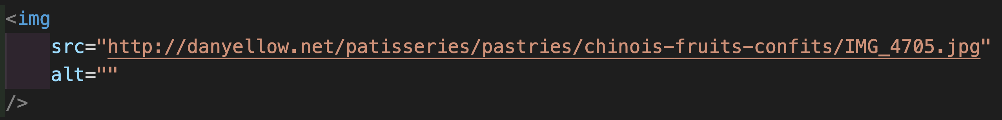
Chemins relatifs et absolus
Chemin absolu:
  A utiliser si votre ressource est extérieure à votre site
Utiliser un chemin absolu local créera du travail supplémentaire sur les liens quand le site sera en ligne
Un chemin comme "file://C:/Users/PC/Desktop/mon-image.jpg" est à bannir
Sources :
https://www.alsacreations.com/astuce/lire/78-Quelle-est-la-difference-entre-les-chemins-relatifs-et-absolus-.html
https://developer.mozilla.org/fr/docs/Apprendre/HTML/Introduction_%C3%A0_HTML/Creating_hyperlinks#URL_absolue_vs._URL_relative

Slide 31
Balises HTML - Attributs
Si les attributs sont prédéfinis, ils peuvent complétés par les data-attributes
  Attributs s’écrivant sous la forme data-{valeur}="param"
  Exemple : data-etudiants="63"
  Utiles pour passer des informations vers d'autres langages
Sources :
- https://developer.mozilla.org/fr/docs/Apprendre/HTML/Balises_HTML
- https://developer.mozilla.org/fr/docs/Web/HTML/Attributs
Notes:
- Si des attributs sont exclusifs à certaines balises, mettre ces attributs sur des balises inappropriées ne va pas provoquer de problèmes. Il ne se passera juste rien
- Les data-attributes sont des balises permettant au HTML de communiquer avec le javascript.

Slide 32
Balises HTML - Attributs
attribut
balise
valeur
Sources :
- https://developer.mozilla.org/fr/docs/Apprendre/HTML/Balises_HTML
- https://developer.mozilla.org/fr/docs/Web/HTML/Attributs
Notes:
- Ici, j’indique à ma balise image la source de mon image pour l’afficher

Slide 33
Pratiquons ! - Découvrons les attributs – Partie 1
Pré-requis :
Avoir la ressource ressources/attributs
A télécharger ici : https://download-directory.github.io/?url=https://github.com/DanYellow/cours/tree/main/integration-web-s1/travaux-pratiques/numero-1/ressources

Slide 34
Point accessibilité – l'attribut "alt"
Permet aux lecteurs d'écran de "lire" l'image
Doit toujours être présent même vide
Sert au référencement du site
Mieux vaut un alt vide qu'un alt mal nommé
S'affiche lorsque l'image est absente
  Ne s'affichera pas si l'image prend du temps à charger
Notes:
- Si l'accessibilité (ou a11y en anglais) est un ensemble de recommandations, avoir un site accessible rend l'expérience utilisateur bien meilleure

Slide 35
Attribut src – Chemins relatifs et absolus
En HTML les fichiers ne sont pas embarqués, ils sont liés
  Si je déplace mon fichier d’image sans mettre à jour la valeur de l'attribut “src” de ma balise <img> son image ne s’affichera plus. Cette règle ne s'appliquant pas si l'image est un serveur distant
  La valeur de l’attribut "src" peut-être un chemin relatif ou absolu
Sources :
https://www.alsacreations.com/astuce/lire/78-Quelle-est-la-difference-entre-les-chemins-relatifs-et-absolus-.html
https://developer.mozilla.org/fr/docs/Apprendre/HTML/Introduction_%C3%A0_HTML/Creating_hyperlinks#URL_absolue_vs._URL_relative

Slide 36
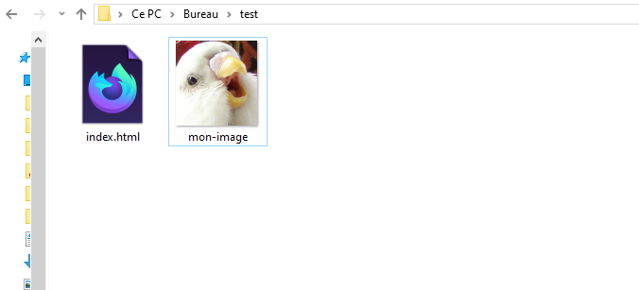
Chemins relatifs et absolus
Chemin relatif = ./mon-image.jpg
Chemin relatif :
  Lien pointant vers une ressource dont l'emplacement est relatif au fichier qui l'appelle
Sources :
https://www.alsacreations.com/astuce/lire/78-Quelle-est-la-difference-entre-les-chemins-relatifs-et-absolus-.html
https://developer.mozilla.org/fr/docs/Apprendre/HTML/Introduction_%C3%A0_HTML/Creating_hyperlinks#URL_absolue_vs._URL_relative

Slide 37
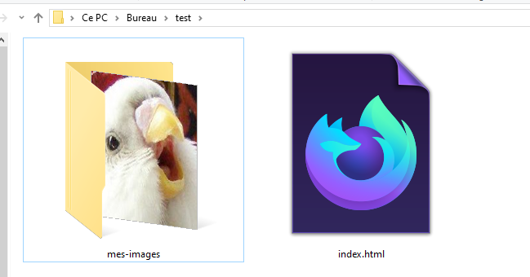
Chemins relatifs et absolus
Chemin relatif = ./mes-images/mon-image.jpg
Chemin relatif :
  Si les fichiers ne sont pas dans le même dossier, le caractère slash (/) sert de séparateurs entre les dossiers
Sources :
https://www.alsacreations.com/astuce/lire/78-Quelle-est-la-difference-entre-les-chemins-relatifs-et-absolus-.html
https://developer.mozilla.org/fr/docs/Apprendre/HTML/Introduction_%C3%A0_HTML/Creating_hyperlinks#URL_absolue_vs._URL_relative

Slide 38
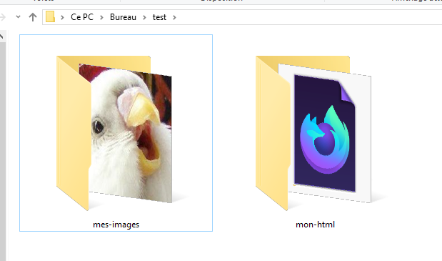
Chemins relatifs et absolus
Chemin relatif = ../mes-images/mon-image.jpg
Chemin relatif :
  Si le fichier que je veux charger est dans un répertoire parent (un niveau au-dessus), on doit écrire "../". Une fois au bon niveau, je mets le nom du dossier où est contenu mon image
Sources :
https://www.alsacreations.com/astuce/lire/78-Quelle-est-la-difference-entre-les-chemins-relatifs-et-absolus-.html
https://developer.mozilla.org/fr/docs/Apprendre/HTML/Introduction_%C3%A0_HTML/Creating_hyperlinks#URL_absolue_vs._URL_relative
Notes:
- Si le fichier cible (celui que je veux afficher / charger) est dans un dossier parent situé à un niveau placé 3 paliers plus haut, il faut mettre trois fois "../" (../../../) pour atteindre le bon niveau et écrire le bon chemin

Slide 39
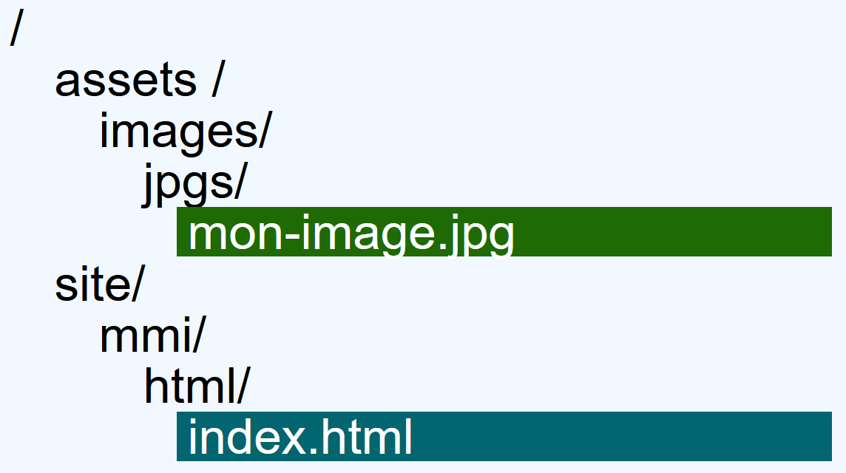
Chemins relatifs et absolus
../../../
../../
../
Sources :
https://www.alsacreations.com/astuce/lire/78-Quelle-est-la-difference-entre-les-chemins-relatifs-et-absolus-.html
https://developer.mozilla.org/fr/docs/Apprendre/HTML/Introduction_%C3%A0_HTML/Creating_hyperlinks#URL_absolue_vs._URL_relative

Slide 40
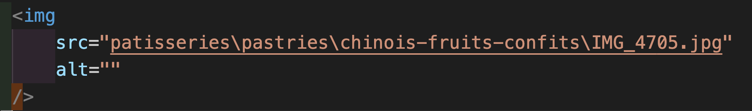
Chemins relatifs et absolus
Ne jamais, jamais utiliser l'anti-slash (\) comme séparateur de dossiers dans une url / un chemin de ressource
Anti-slash dans l'url = interdit
Sources :
https://www.alsacreations.com/astuce/lire/78-Quelle-est-la-difference-entre-les-chemins-relatifs-et-absolus-.html
https://developer.mozilla.org/fr/docs/Apprendre/HTML/Introduction_%C3%A0_HTML/Creating_hyperlinks#URL_absolue_vs._URL_relative

Slide 41
Règles de nom de fichier
Préférer les noms en minuscule (extension de fichier)
  Windows n'est pas sensible à la casse mais linux, oui. mon-image.jpg ≠ MON-IMAGE.JPG
Eviter les espaces
  Remplacer par un tiret (-) ou un underscore (_)
Eviter les caractères spéciaux
  Accents, apostrophes...
Préférer des noms clairs et représentatifs
  Pour savoir le contenu de vos fichiers sans les ouvrir

Slide 42
Pratiquons ! - Découvrons les attributs – Partie 2/3
Pré-requis :
Avoir la ressource ressources/attributs
A télécharger ici : https://download-directory.github.io/?url=https://github.com/DanYellow/cours/tree/main/integration-web-s1/travaux-pratiques/numero-1/ressources

Slide 43
Balises HTML - Attributs
Permettent d'ajouter des fonctionnalités supplémentaires aux balises
Certaines attributs sont exclusifs à certaines balises
  Exemple : l'attribut "src" n'aura aucun effet sur les balises <p> ou <li>
L'ordre des attributs dans une balise (ouvrante) n'a aucune importance
Sources :
- https://developer.mozilla.org/fr/docs/Apprendre/HTML/Balises_HTML
- https://developer.mozilla.org/fr/docs/Web/HTML/Attributs
Notes:
- Ici, j’indique à ma balise image la source de mon image pour l’afficher

Slide 44
Balises HTML - Attributs
Attribut
Balise
Valeur
Sources :
- https://developer.mozilla.org/fr/docs/Apprendre/HTML/Balises_HTML
- https://developer.mozilla.org/fr/docs/Web/HTML/Attributs - Liste tous les attributs disponibles
Notes:
- Ici, j’indique à ma balise image la source de mon image pour l’afficher

Slide 45


Balises HTML – Exemple d’attributs
id="val" : identifiant unique, utilisable dans le CSS
La valeur d’un id est unique dans une page
class="val" : Utilisable dans le CSS. La valeur peut être multiple dans une page
Sources :
- https://developer.mozilla.org/fr/docs/Apprendre/HTML/Balises_HTML
- https://developer.mozilla.org/fr/docs/Web/HTML/Attributs
Notes:
- si je donne la valeur « hello » à l’attribut id d’une une balise dans une page une autre balise ne peut pas avoir l’attribut id avec la valeur hello

Slide 46
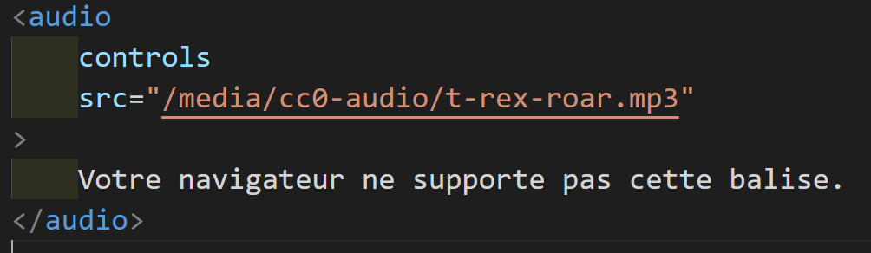

Balises HTML – Exemple d’attributs
Rendu html
(au survol)
src="val" : Utilisé pour les balises permettant d’afficher un média (vidéo, image, son)
title="val" : Utilisable par toutes les balises pour afficher une information supplémentaire au survol avec la souris
Sources :
- https://developer.mozilla.org/fr/docs/Apprendre/HTML/Balises_HTML
- https://developer.mozilla.org/fr/docs/Web/HTML/Attributs

Slide 47
Pratiquons ! - Découvrons les attributs – Partie 4
Pré-requis :
Avoir la ressource ressources/attributs
A télécharger ici : https://download-directory.github.io/?url=https://github.com/DanYellow/cours/tree/main/integration-web-s1/travaux-pratiques/numero-1/ressources

Slide 48
Point accessibilité – l'attribut "title"
Permet d'ajouter des informations supplémentaires à un élément
Ne doit pas se substituer à du texte critique visible sans interaction (survol uniquement)
  Ne s'affiche pas pour les utilisateurs au clavier
Notes:
- Si l'accessibilité (ou a11y en anglais) est un ensemble de recommandations, avoir un site accessible rend l'expérience utilisateur bien meilleure

Slide 49
html – Récapitulatif
Langage de description
  Les structures comme “if” ou “while” sont impossibles
Utilisation de balises qui peuvent être
  auto-fermantes
  “classique”
Des attributs peuvent être ajoutés pour ajouter des informations complémentaires à une balise

Slide 50
La valeur de l’attribut “id” doit être unique sur une page
Un balise html peut être :
  inline : sa largeur est égale à son contenu
  block : sa largeur est égale à l'espace disponible mais elle peut être définie
Les balises peuvent s’imbriquer
  Attention à leurs fermetures
Certaines balises ont un rôle qui leur est propre
  Gare au respect de la sémantique

Slide 51
Pour s'entraîner :
"Test – Bases du HTML" sur ENT

Slide 52
A propos des tests
Tests obligatoires mais non notés
  Vous êtes obligé de faire le test du TP1 pour accéder à celui du TP2, etc.
Reprennent les notions des TP passés
  Des questions nécessitent parfois des recherches en ligne
Plus de détails dans la description des tests et la partie annonces sur ENT

Slide 53
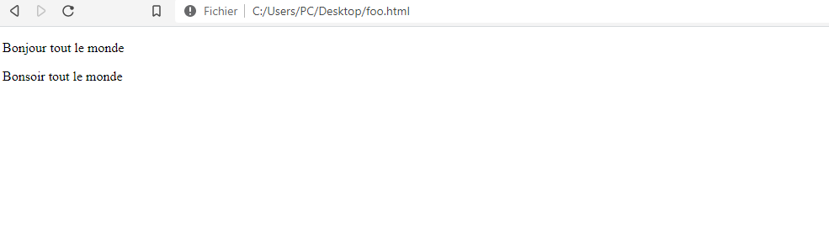
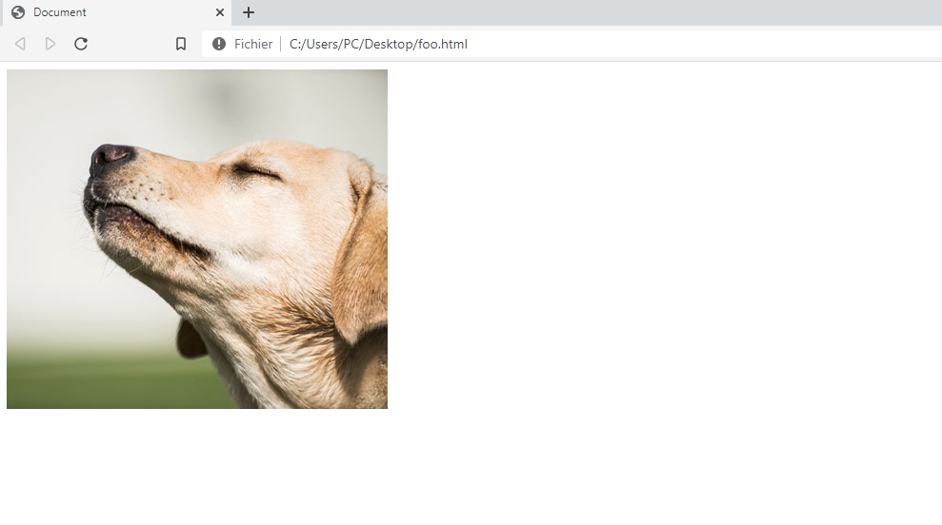
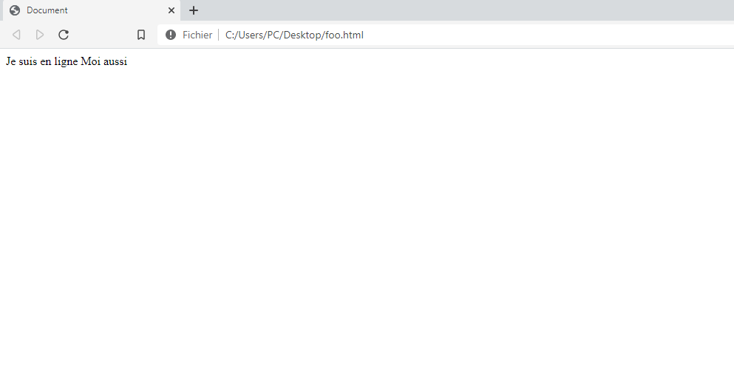
Voilà ce que nous avons produit jusqu'à présent

Slide 54
Pas très beau non ?
Notes:
Ça fonctionne, mais ce n’est pas très beau, alors on va embellir tout ça grâce au css

Slide 55
Questions ?

